Slide 1
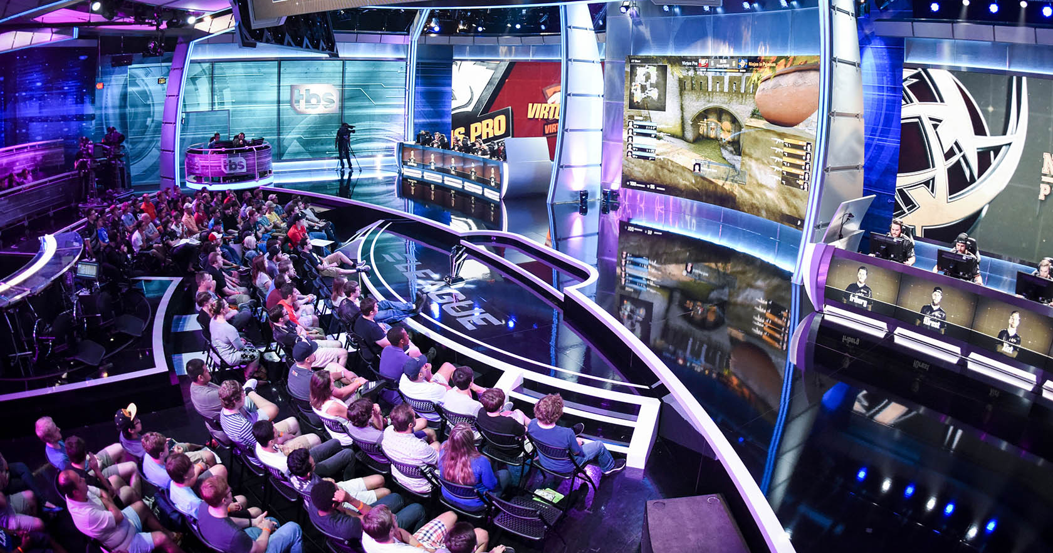
eSports & IP
Харебава Тетяна
Адвокат Sport Labs Group
KYIV, 2020

Slide 2
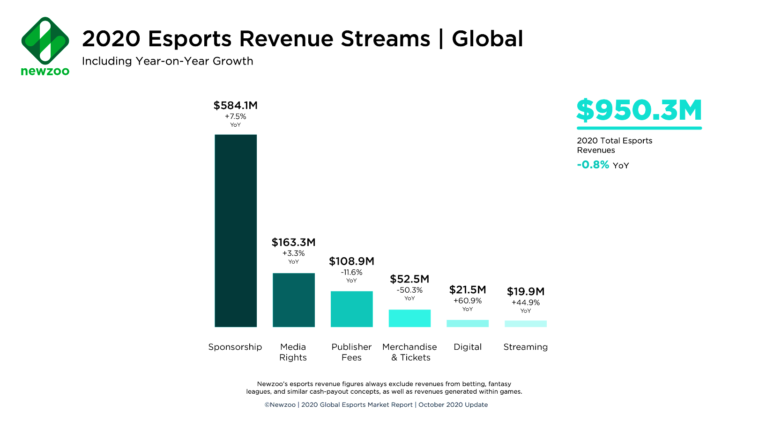

Slide 3
ДЕЯКІ факти про індустрію esports*
1972 р. – перші eSports змагання у вигляді космічної бойової відеогри «Spacewar», які пройшли в Стендфордському університеті
Протягом 24 годин після випуску відеогри GTA 5 розробники заробили $800 млн., а протягом наступних 3 днів – продажі досягли позначки в $1 млрд.
16-річний Кайл "Буга" Гірсдорф здобув $3 млн. за перемогу в сольному фіналі Кубка світу Fortnite у 2019 році (найбільший приз за весь час для сольного гравця на турнірі з eSports).
У 2019 р. команда "OG" із 5 осіб здобула перемогу на The International (турнір Dota 2) у Шанхаї, одержавши приз за перше місце у розмірі $15 млн. *.
*https://talkingtech.cliffordchance.com/en/ip/other/play-by-play---the-rise-of-esports.html

Slide 4
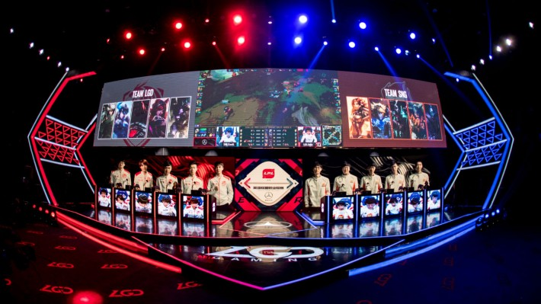
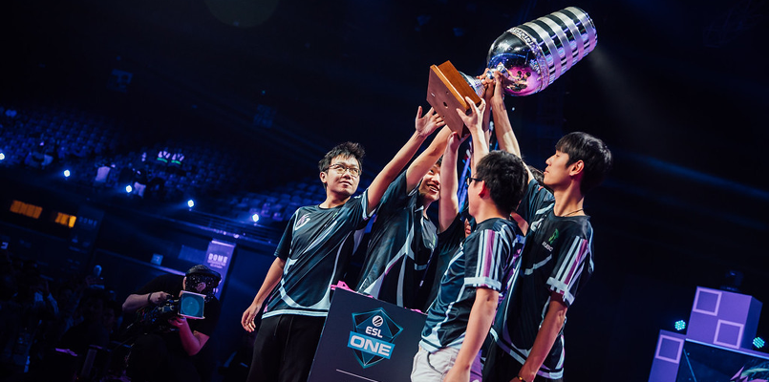
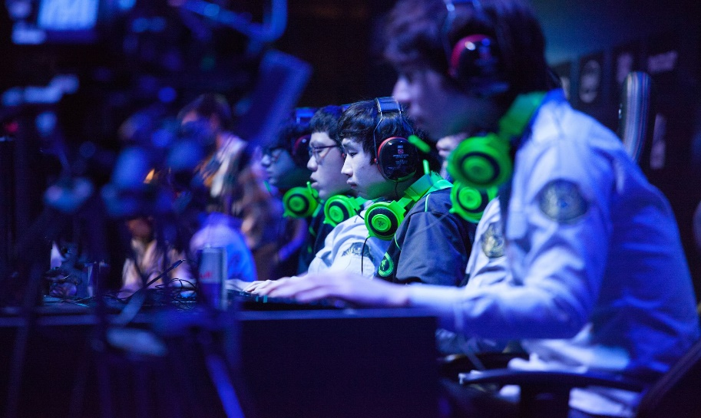
Залучення електронних систем, зокрема відеоігор
Трансляція змагань в Інтернеті
Учасники – професійні геймери
Змагання проводяться у формі турніру/ліги
Мета – титул/грошовий приз

Slide 5
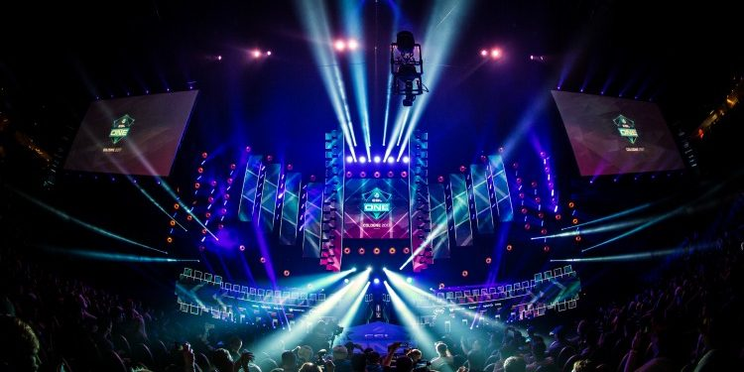
Учасники eSports
Видавці/
розробники гри
Глядачі
Професійні геймери
Організатори турніру
Спонсори / рекламодавці
Платформи для трансляції (FB, YouTube, Twitch)

Slide 6
Авторські та суміжні права
Формат турніру
Візуальні ефекти та музичний супровід
Торговельні марки
Назви турнірів
Найменування гравців та команд
Патенти
Дизайн оформлення турніру та окремих його елементів
Сценарій турнірів
Найменування (комерційні) організаторів турнірів
Способи технічної реалізації турнірів
Методи трансляції турнірів
Способи управління турнірами
Гаджети для перегляду турнірів
Алгоритми для виявлення недобросовісної гри
Трансляції турнірів
Види об’єктів IP у eSports

Slide 7
Види об’єктів інтелектуальної власності у відеогрі
* https://www.wipo.int/export/sites/www/copyright/en/creative_industries
Авторські та суміжні права
• музичні твори
• комп’ютерний код
• твір (сюжет)
• персонажі
• твори мистецтва
• дизайн коробки
• дизайн веб-сайту
Торговельні марки
• найменування компанії
• назва бренду
• назва відеогри
• підзаголовок гри
• ідентифікуючі крилаті фрази, що асоціюються з грою або компанією
Комерційна таємниця
• список розсилки клієнтів
• інформація про ціни
• контакти видавця
• проміжні контакти
• контакти розробника
• інструменти внутрішньої розробки
• умови угод
Патенти
• винахідливий геймплей або елементи ігрового дизайну
• технічні інновації, такі як елементи ПЗ, мереж або дизайну баз даних
• апаратні технічні нововведення

Slide 8
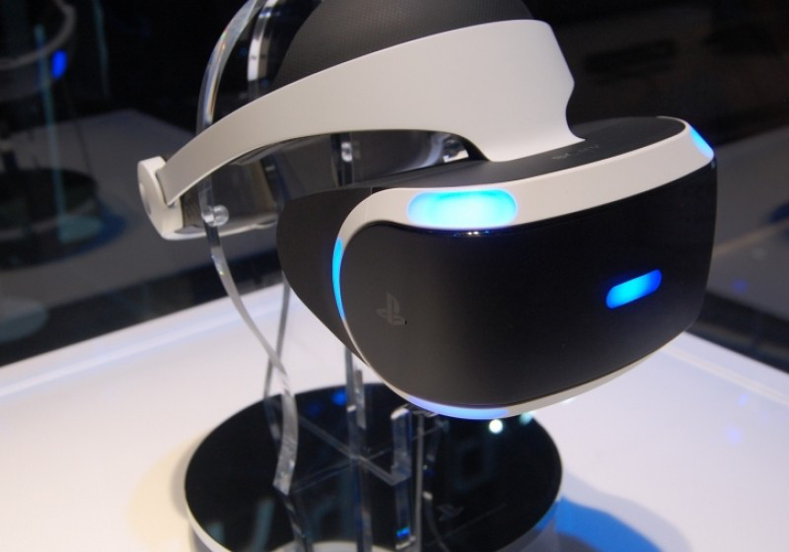
Sony патентує платформу для VR-трансляцій eSports заходів
Компанія подала патентну заявку на метод використання безлічі камер на реальному заході, щоб передати максимальне відчуття заглибленості в те, що відбувається
Документ проходить реєстрацію під назвою «Spectator View Into An Interactive Gaming World Showcased In A Live Event Held In A Real-World Venue»
Глядач зможе не тільки змінювати місця, а й включатися в самі ігри
А найоригінальнішим є гібридний режим, коли ви, перебуваючи всередині сферичного відео, можете включати «доповнену реальність», дивлячись на модель ігрової арени з боку
*https://holographica.space/news/sony-playstation-vr-spectator-view-20045

Slide 9
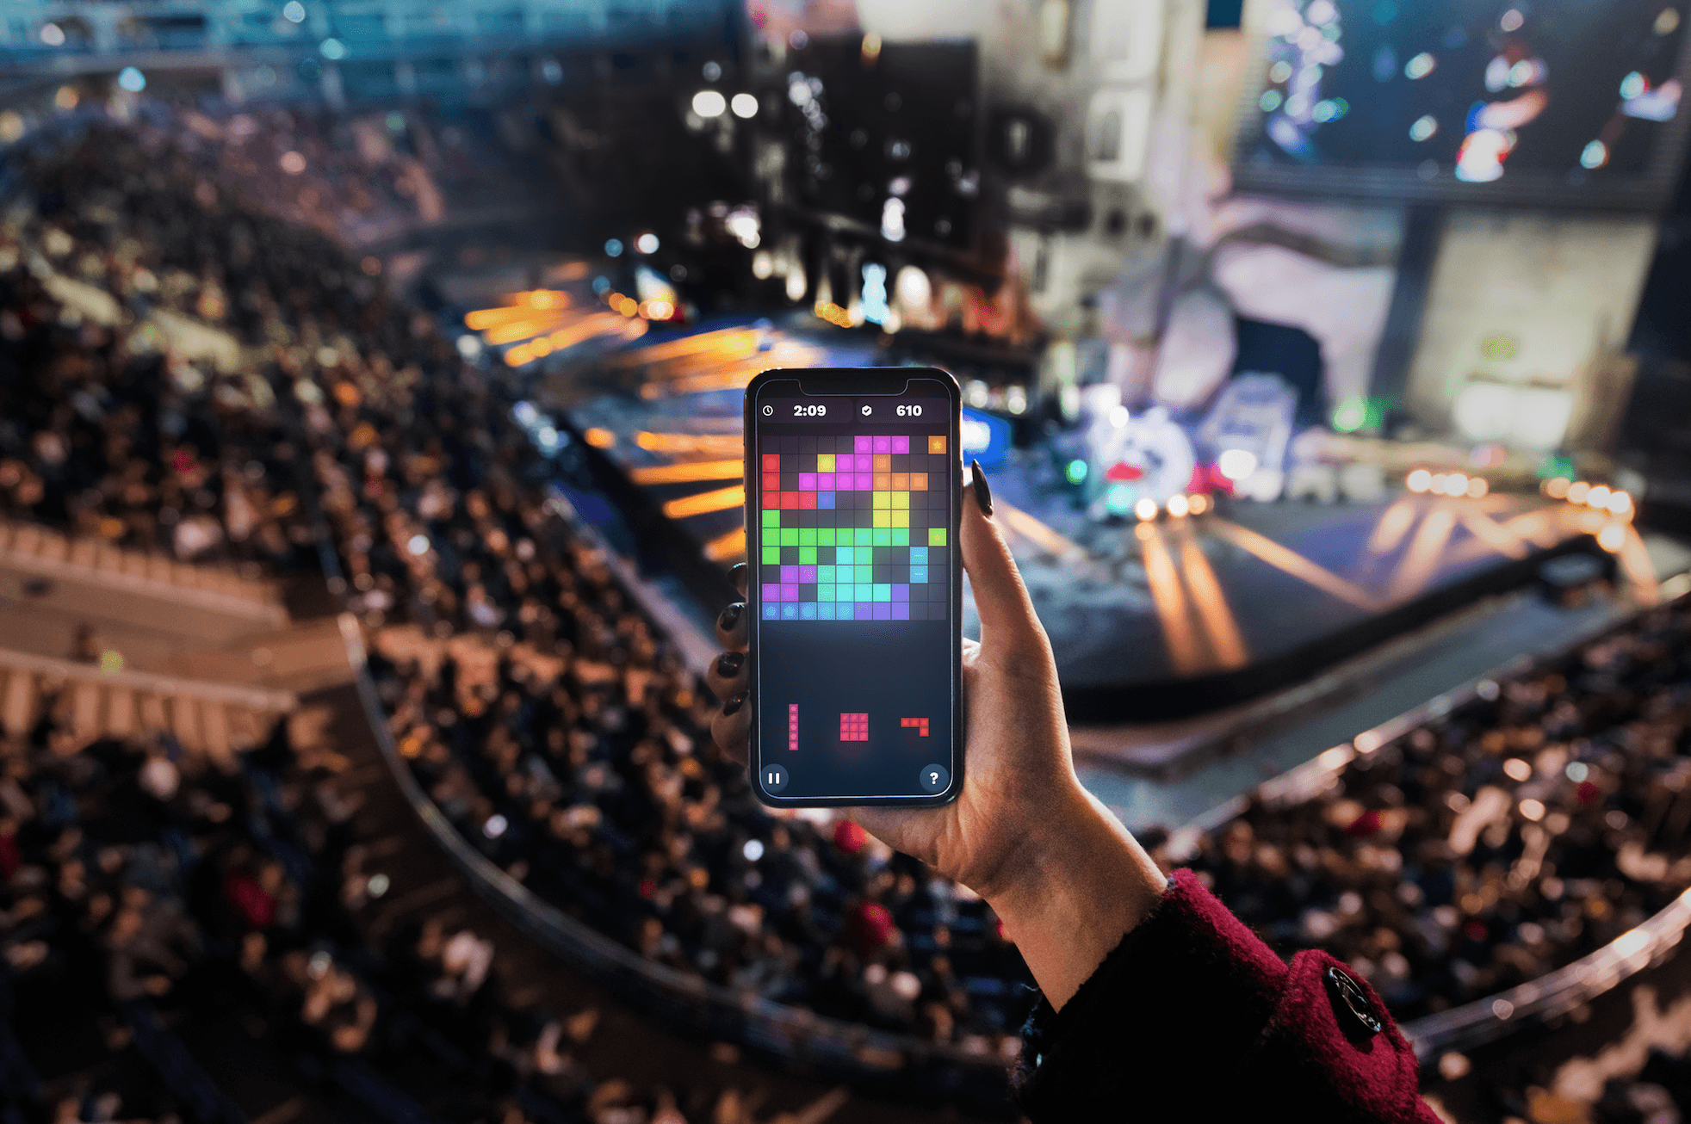
Компанія Skillz - світовий лідер в області мобільного кіберспорту
Нещодавно Skillz отримала свій черговий патент (патент США 9,479,602), який охоплює технологію Skillz Arena, платформу для кіберспортивних заходів, за допомогою якої будь-хто може організовувати, проводити та транслювати змагання з мобільного кіберспорту за участю до 50 000 гравців.
У портфоліо Skillz досить велика кількість патентів на кіберспортивні винаходи, включаючи кросплатформну систему управління турнірами, алгоритм, який визначає, чи демонструє гра чесну конкуренцію, портал інтеграції самообслуговування і платформу кіберспортивних заходів.

Slide 10
Договори у сфері eSports
Між розробником гри (паблішером) і організатором турніру
Між організатором і платформою
Між організатором і гравцем / командою
Між організатором і спонсором/рекламодавцем

Slide 11
Істотні умови ліцензійного договору
Вид ліцензії
Способи використання і об’єм прав на використання
Територія
Строк дії прав
Порядок розрахунків і їх розмір

Slide 12
Специфічні умови ліцензійного договору
Кібербезпека
Середовище використання (доповнена та віртуальна реальність)
Технічне обслуговування
Захист даних і робота з ними
Конфіденційність
Засвідчення і гарантії
Модифікація об'єкта, його адаптація та інше
Право, що застосовується і вибір судового органу для розгляду спору

Slide 13
Важливість розмежування авторських прав на одні і ті ж об'єкти інтелектуальної власності Залучені сторони: Valve – видавець DOTA 2 ESL – ліцензіат Valve (ексклюзивна ліцензія на трансляцію турніру DOTA 2)
У січні 2018 року організатор eSports змагань ESL уклав ексклюзивну угоду з Facebook про трансляцію змагань ESL Dota 2.
Геймери розпочали трансляцію геймплея з турніру (з накладенням власних коментарів) на конкуруючій потоковій платформі Twitch
ESL подав «takedown notice» (з англ. – повідомлення про видалення), інформуючи Twitch про порушення авторських прав
Valve заявив, що лише він як видавець DOTA 2 мав право надсилати takedown notice
Так в чому ж плутанина?
ESL та Valve мали різні права на різні елементи об’єкту авторських прав
Правомочність суб’єкта залежала від конкретного характеру матеріалу "порушення", а також умов ліцензії
ESL мав права лише на трансляцію
Порушення авторських прав ESL не відбулося, оскільки геймери не транслювали ESL-трансляцію, а здійснили власний стрім

Slide 14
ЧІТИНГ у eSports турнірах
Технічний чітинг - це порушення правил гри задля перемоги за допомогою використання особливостей ігрової механіки.
Приклали технічного чітингу:
помилки (баги)
глюки
пропуски
експлойти

Slide 15
Чітерів GTA визнали винними у порушенні авторських прав
Розробники чіт-програми для гри GTA 5 створили «меню модів», яке дозволяло користувачам отримувати ряд переваг у грі.
Розробники GTА заявили про порушення умов:
1) ліцензійної угоди з кінцевим користувачем та
2) угоди користувача та кодексу поведінки в Інтернеті
Окрім цього, було заявлено про порушення авторських прав на гру, а саме:
- незаконно копіювання та
- незаконна переробка*
У січні 2020 року Високий суд Англії виніс рішення проти розробників чіт-програми та визнав порушення авторських прав на GTA 5
Судом встановив порушення авторських прав у вигляді несанкціонованого використання відеогри у вигляді її копіювання
Рішення стосувалось лише відповідальності, питання про розмір відшкодування має вирішитися окремо.
Мод (скор. від «модифікація», моддинґ ігор) — доповнення до відеогри, написане, як правило, сторонніми розробниками або любителями, який додається до гри або спеціальних, розроблених для модифікації любительських програм.
(*відповідно до положень CDPA - Закону Великобританії про авторське право, зразки і патенти 1988 року)

Slide 16
Винахідливі шведи
У ¼ фіналу великого турніру Dreamhack по Counter-Strike: Global Offensive з призовим фондом $ 250 000 шведська команда Fnatic зустрілася з французькою командою LDLC
Спочатку LDLC впевнено вигравала з рахунком 12:3, але в певному місці шведи застосували дивний прийом, який допоміг гравцю застрибнути на плечі товариша, що істотно збільшило йому площа огляду і дало перевагу перед супротивником
Шведи застосовували цей трюк неодноразово - і здобули вольову перемогу, відігравши дефіцит в 10 раундів
Після бурхливого обурення в Інтернеті і протесту LDLC оргкомітет порадився і вирішив дискваліфікувати шведів за використання «хакерських» прийомів
*https://xakep.ru/2014/12/01/cs-exploit/

Slide 17
Дякую за увагу!

